Slide 1

JavaScript

Slide 2
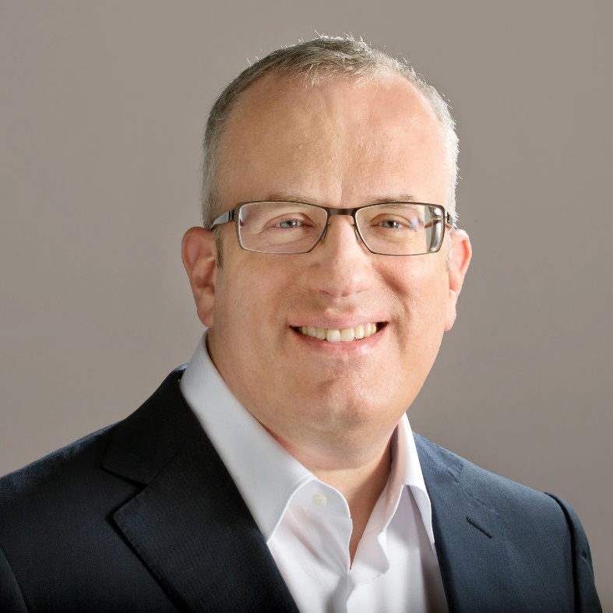
Brendan Eich
Ameriaki állampolgár
Brave vezérigazgatója
Mozilla társalapítója

Slide 3
Szerepe
Nincs köze a Java-hoz

Slide 5
Források

